Slide 1
Fracturas en tobillo y pie
Agregar logo Hosp.
Hugo Henríquez Sazo
Curso Especialidades Médico – Quirúrgicas I
Traumatología
Marzo 2023

Slide 2
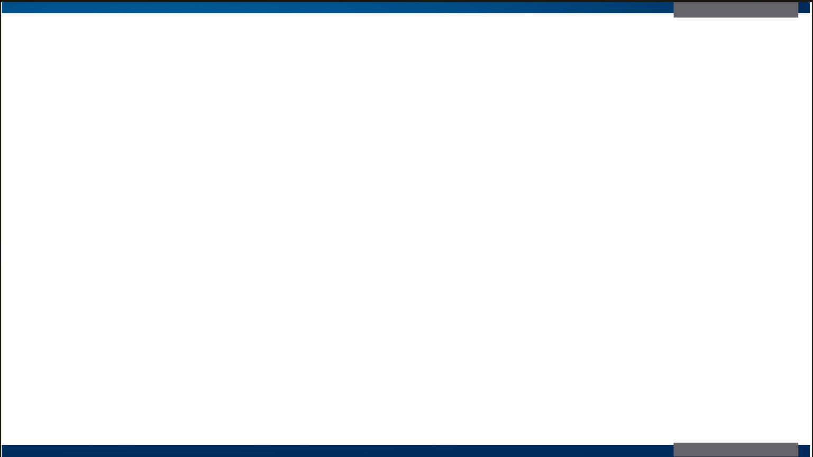
Fracturas de tobillo
La mayoría de las fracturas de tobillo son por mecanismo rotacional
“Torsión de tobillo”
Clínica desde escasa o nula deformidad hasta deformidades extremas
Estudio radiológico de regla en 2 planos
Estabilidad > clave para el manejo
Fxs estables: manejo ortop. 2,8% artrosis Rx (18 a-s) // 84% sin sintomas
Fxs inestables: ortop: 65.5% artrosis v/s 20,9 % manejo quirúrgico

Slide 3
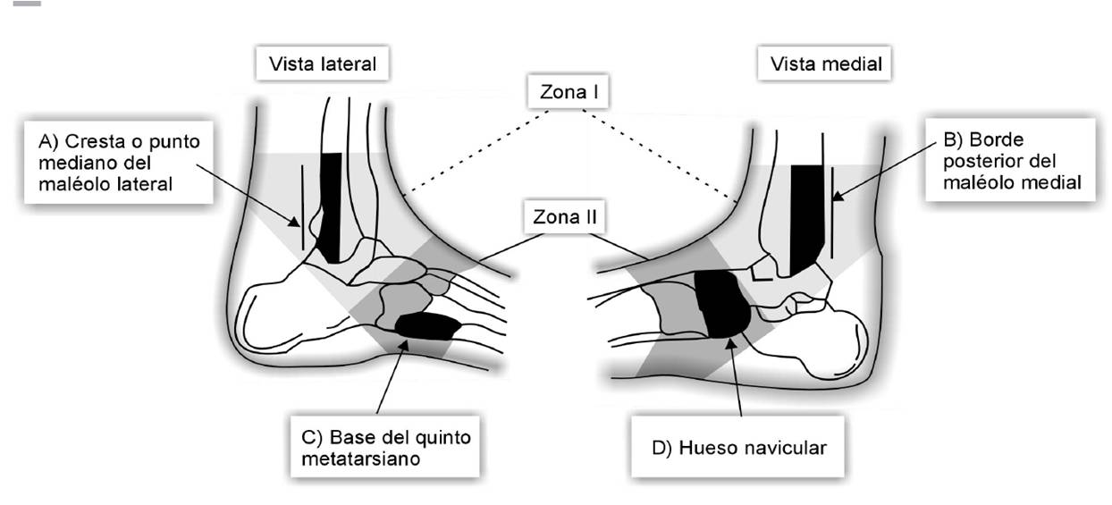
Fracturas de tobillo
Can Med Assoc J. 1992

Slide 4
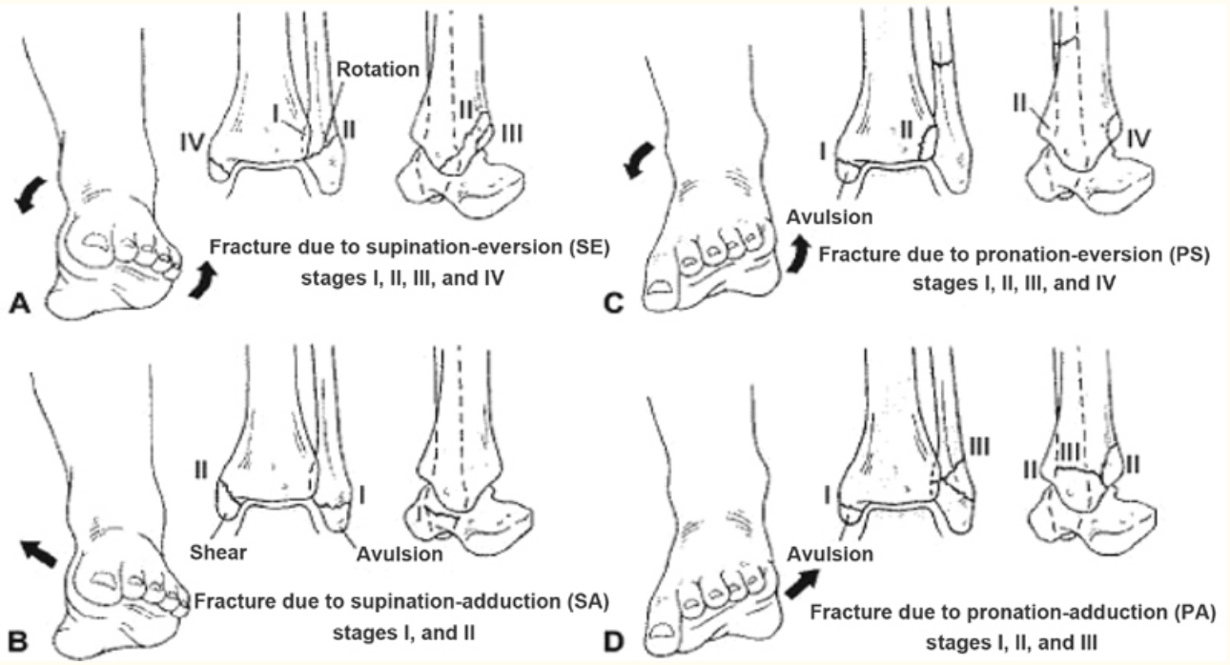
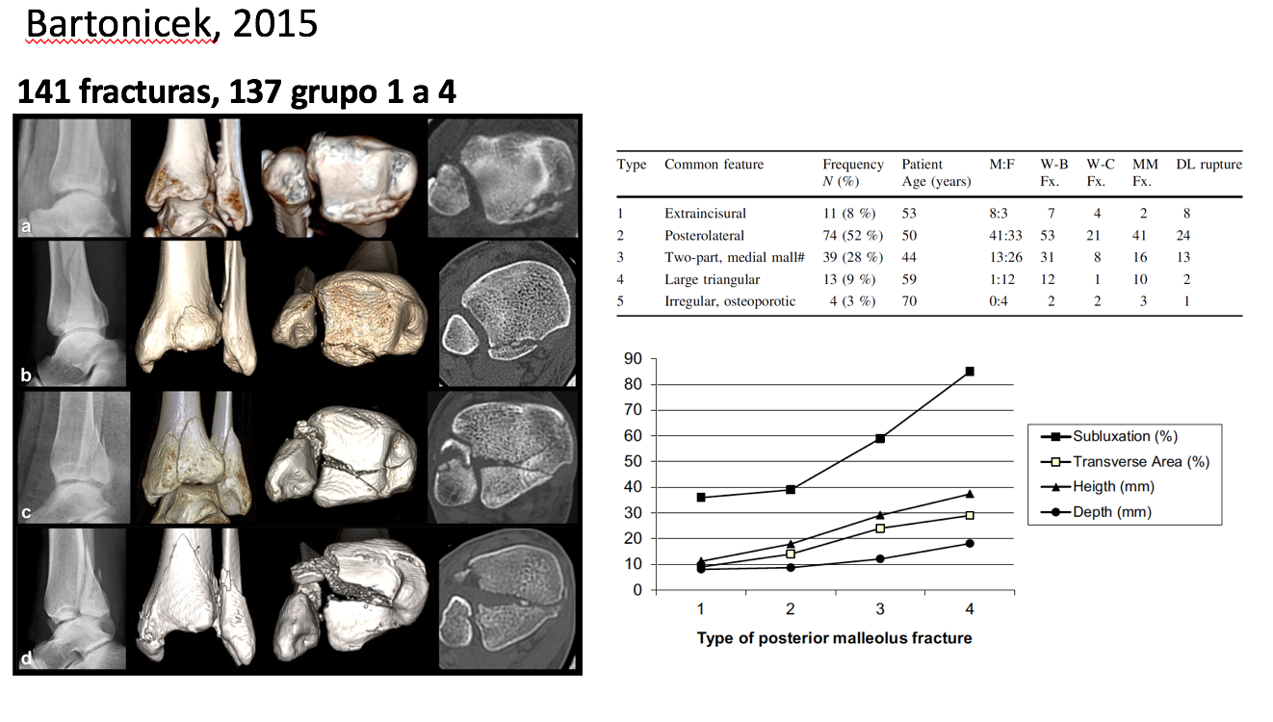
Fracturas de tobillo
Lauge - Hansen

Slide 5
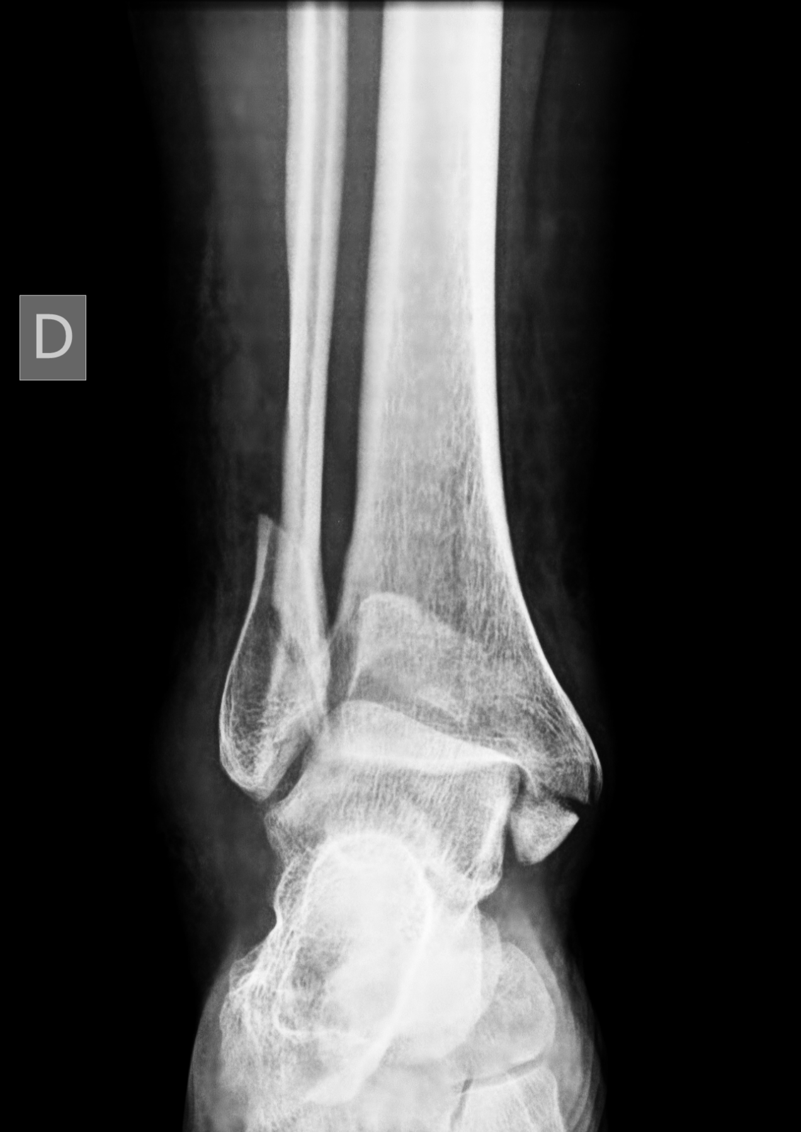
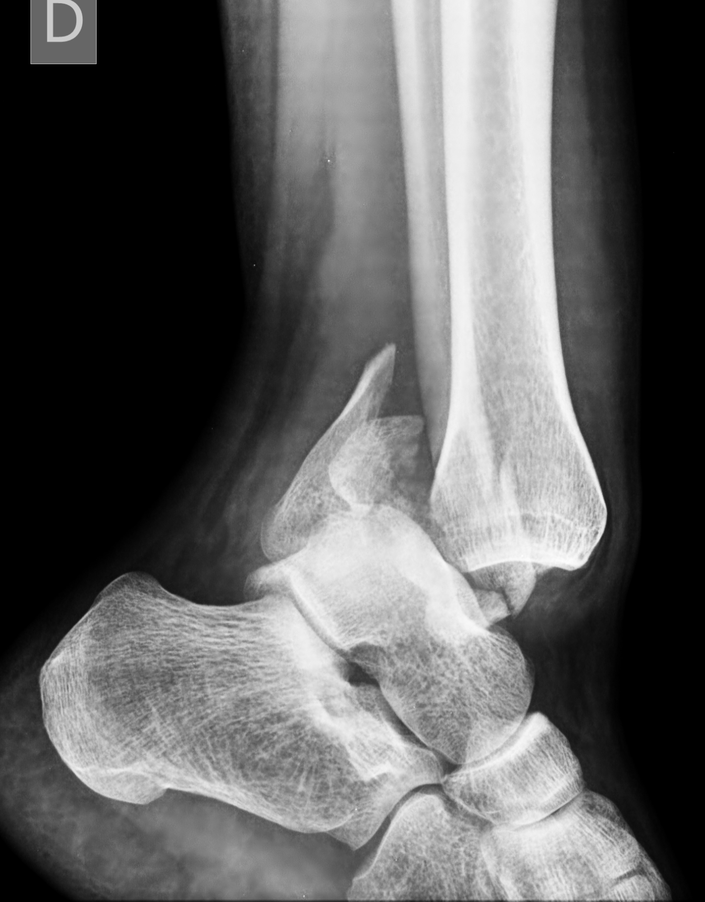
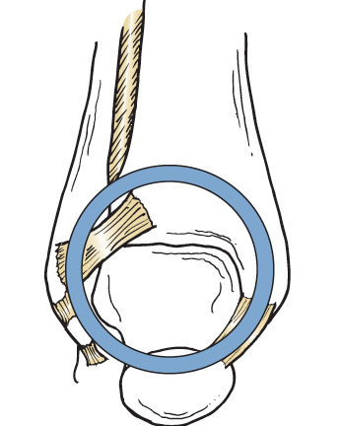
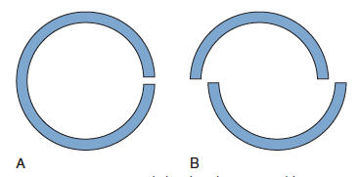
Fracturas de tobillo
32 años

Slide 6
Fracturas de tobillo

Slide 7
Fracturas de tobillo
32 años
¿Qué preguntas nos hacemos?
Lesiones asociadas
Estado de partes blandas – expuesta?
Mecanismo de lesión
Estudio correcto
Maleolos comprometidos
Estado neurovascular
Tratamiento correcto
Manejo: Transitorio - definitivo

Slide 8
Fracturas de tobillo
Evaluación en Servicio de Urgencia
Manejo inicial
Manejo definitivo

Slide 9
Fracturas de tobillo

Slide 10
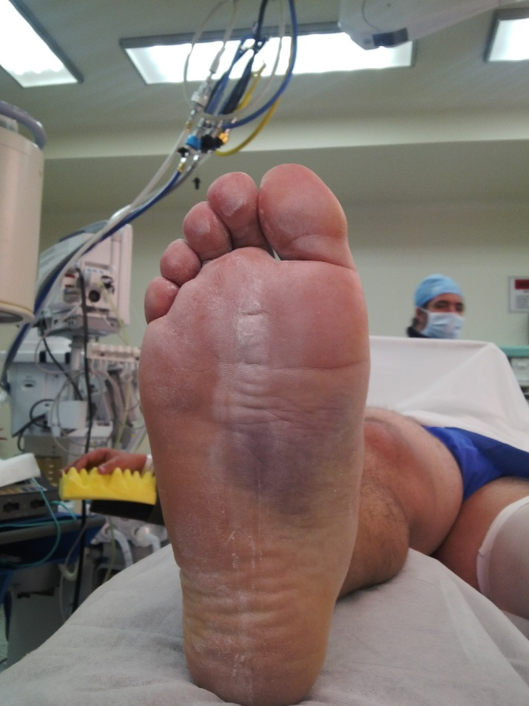
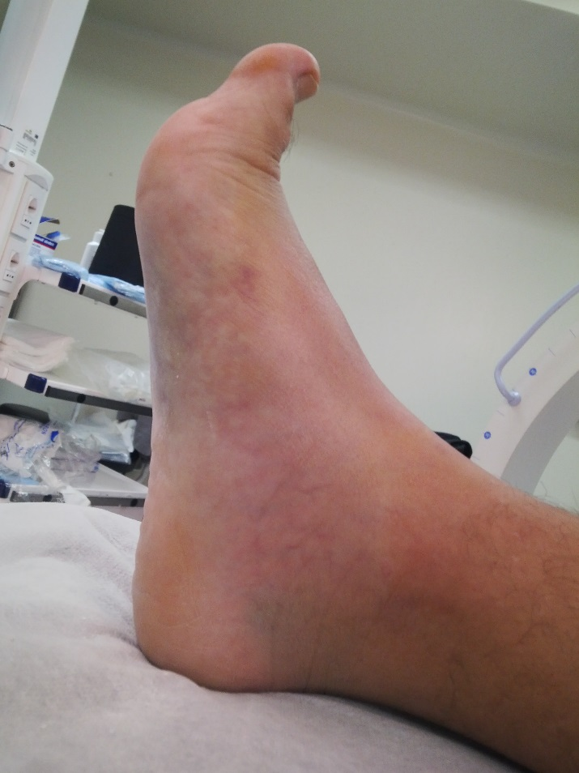
Fracturas de Lisfranc
Alta energía 2/3
20% de no diagnóstico
Alto índice de sospecha

Slide 11
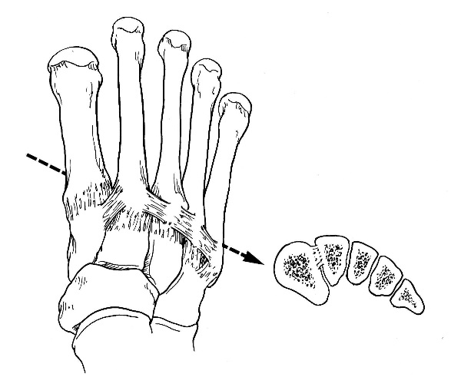
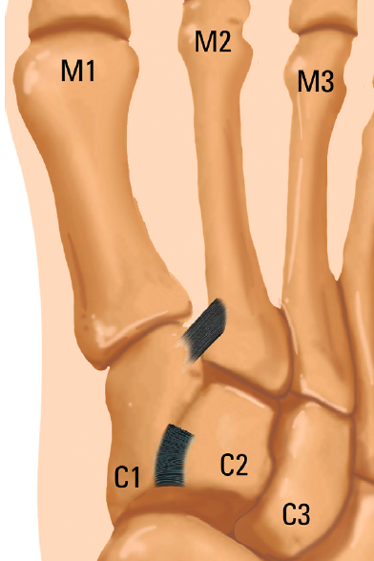
Fracturas de Lisfranc
Complejo tarso-MTT
Óseo
Ligamentos
Columnas
Medial (5-10º)
Media (mínima)
Lateral (10-20º)

Slide 12
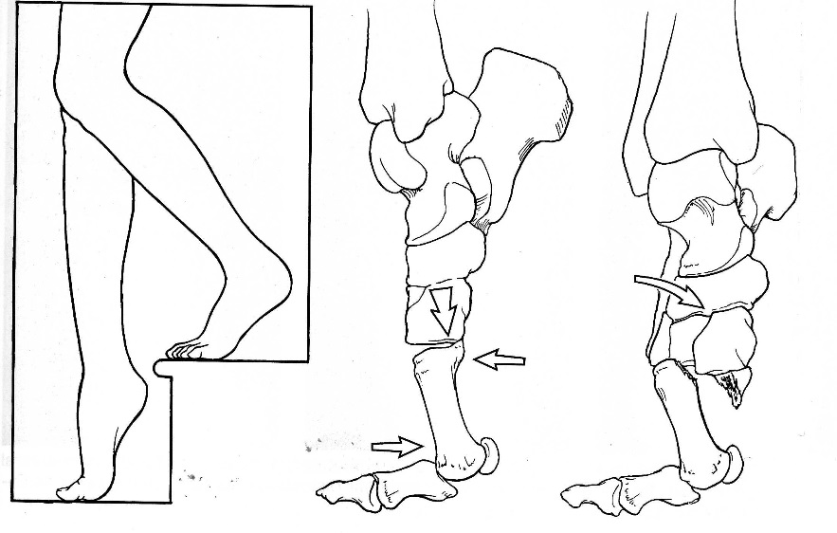
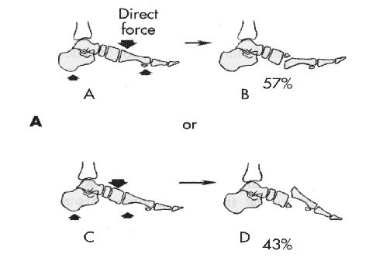
Fracturas de Lisfranc
Twisting antepie
Carga Axial
Aplastamiento

Slide 13
Fracturas de Lisfranc
Clínica + Radiología
1. RX AP, Lat y Oblicua Int 30º.
2. Rx en carga comparativa.
3. RX de STRESS siempre
-En caso de DUDA diagnóstica.
-Para determinar inestabilidad 1ºMTT.
TAC
Fx asociadas.

Slide 14
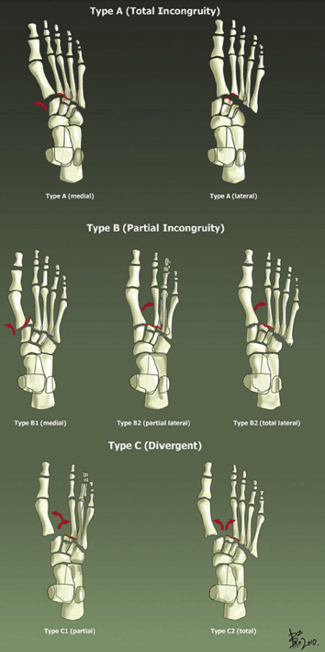
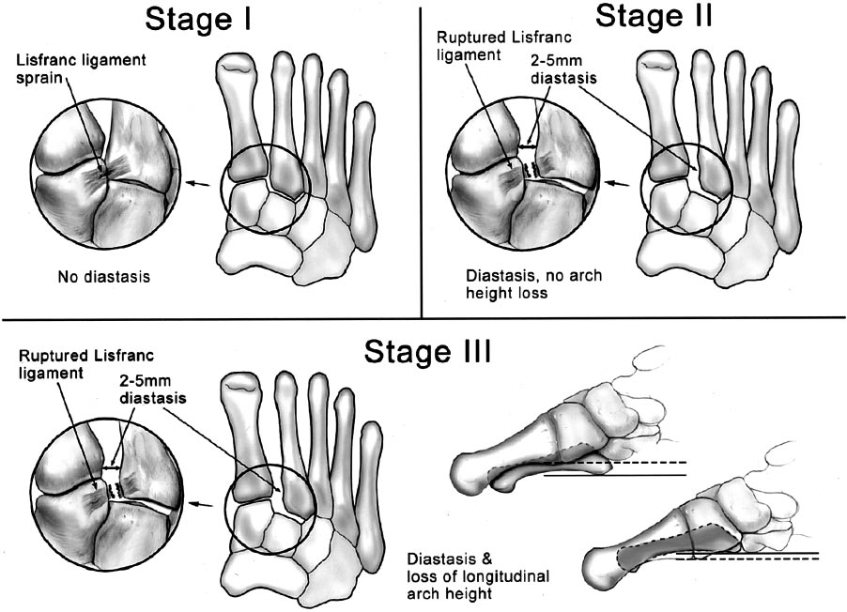
Fracturas de Lisfranc

Slide 15
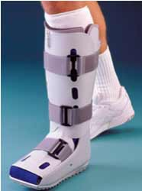
Fracturas de Lisfranc
Manejo ortopédico
Lesiones estables
Sin desplazamiento
Nunley I (< 2 mm) ?
Rx stress (-)
Bota de Marcha + Plantilla
Reevaluar 2 semanas
Descarga x 6 a 8 semanas
Plantilla x 3 meses ?
Deporte 8 a 9 meses
Hasta 1 año de molestias

Slide 16
Fracturas de Lisfranc
Manejo quirúrgico
Fracturas y luxofracturas desplazadas
Lesiones ligamentosas inestables
Timming
Inmediato
Partes blandas OK (flictenas – arrugas piel)
Antes de 6 semanas

Slide 17
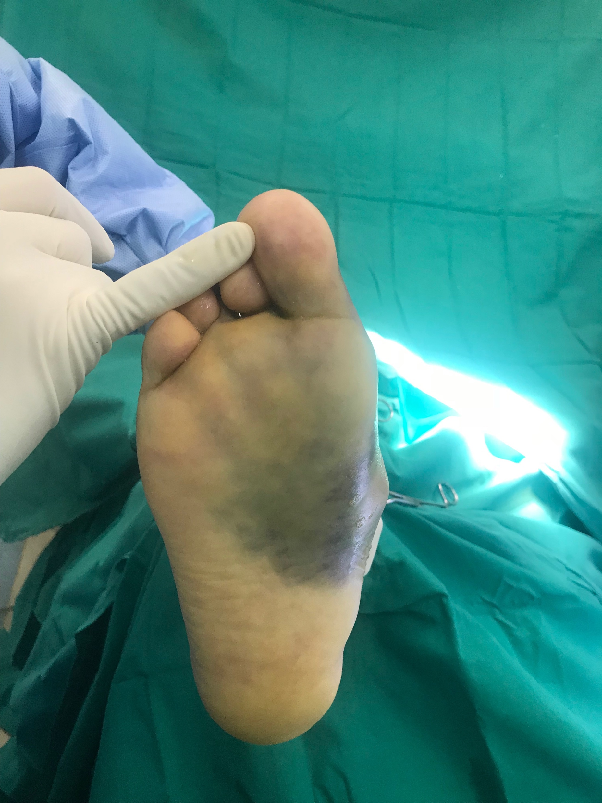
Fracturas de Lisfranc

Slide 18
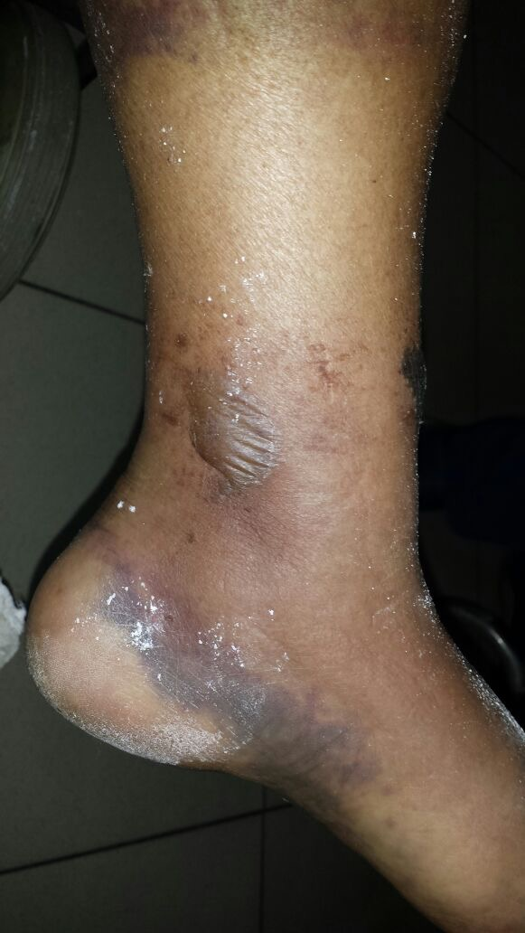
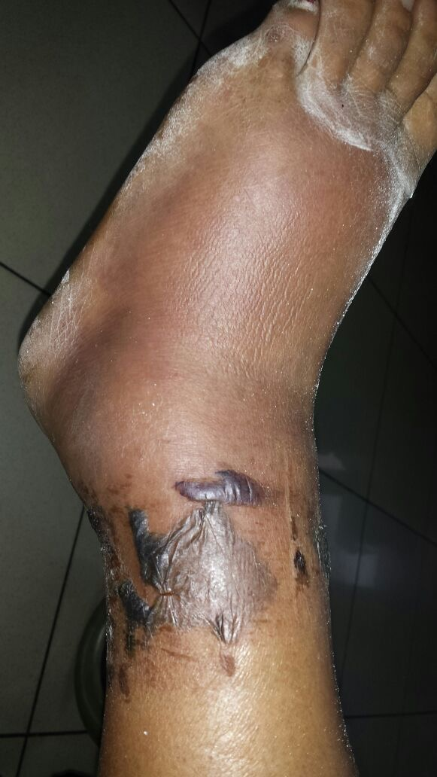
Fracturas de pilón tibial

Slide 19
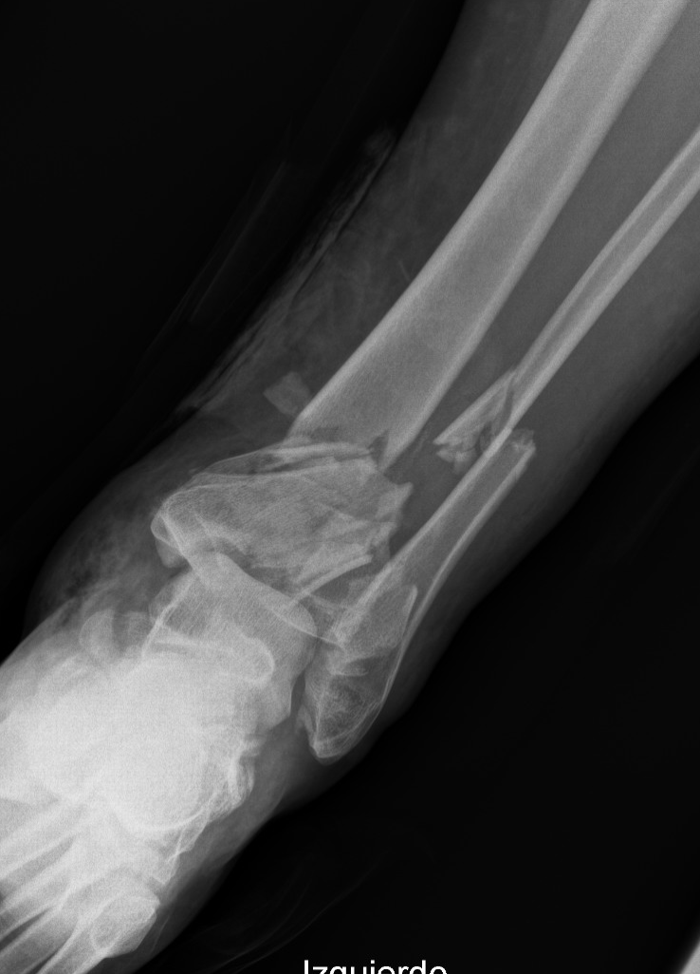
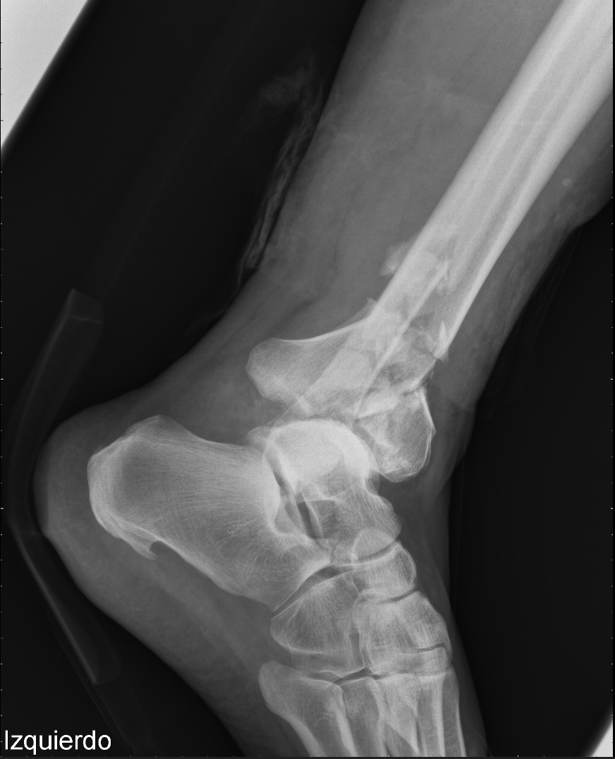
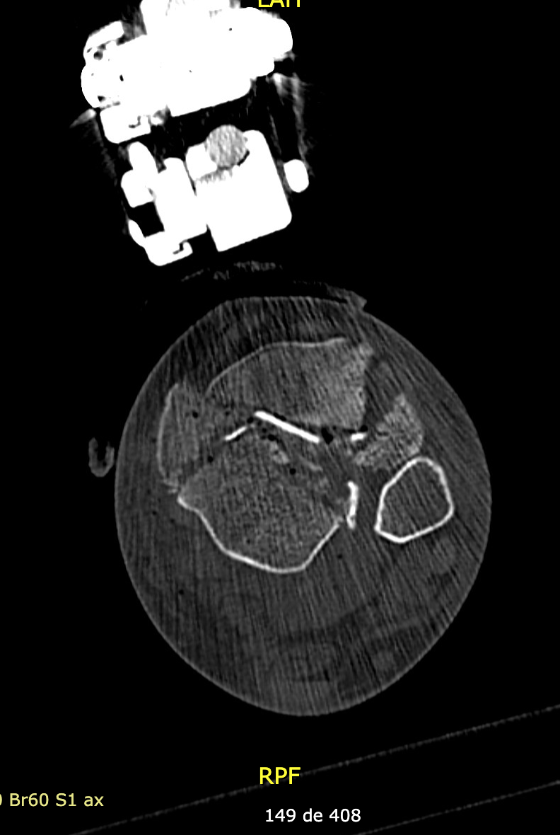
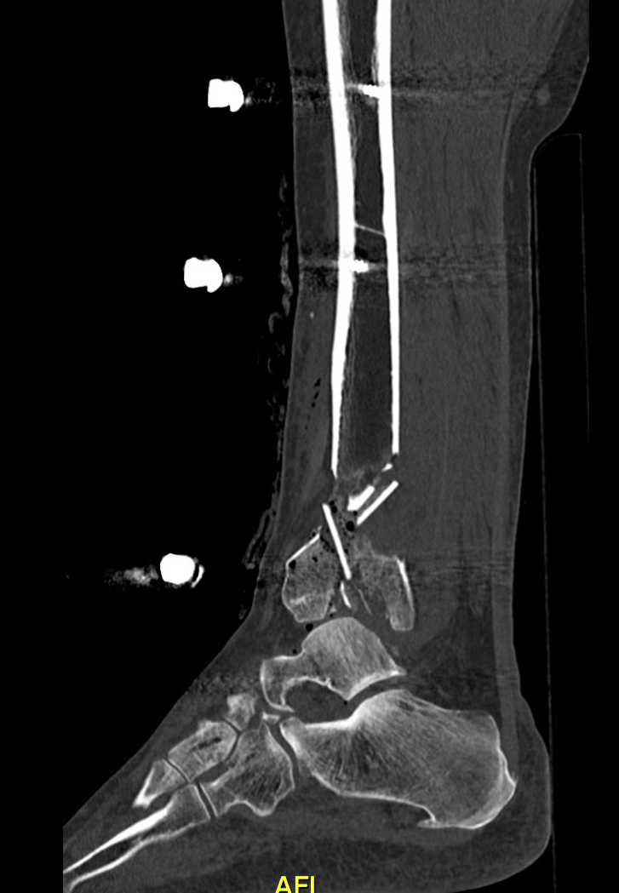
Fracturas de pilón tibial

Slide 20
Fracturas de pilón tibial
Daño articular
Lesión condral irreversible
Daño metafisiario
Necrosis - colapso en evolución
Eje alterado
¿Cómo lograr (y mantener) eje adecuado?
Experiencia del cirujano
Punto crítico en la resolución

Slide 21
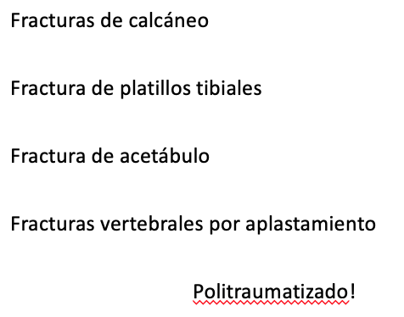
Fracturas de pilón tibial
Sospechar: sí, podría ser
Confirmar: estudio: Rx AP – L (dos planos)
Buscar: lesiones asociadas (33-50%)
Estabilizar:
de manera definitiva (?)
de manera transitoria > fijador externo
Largo – manejo partes blandas – permite traslado

Slide 22
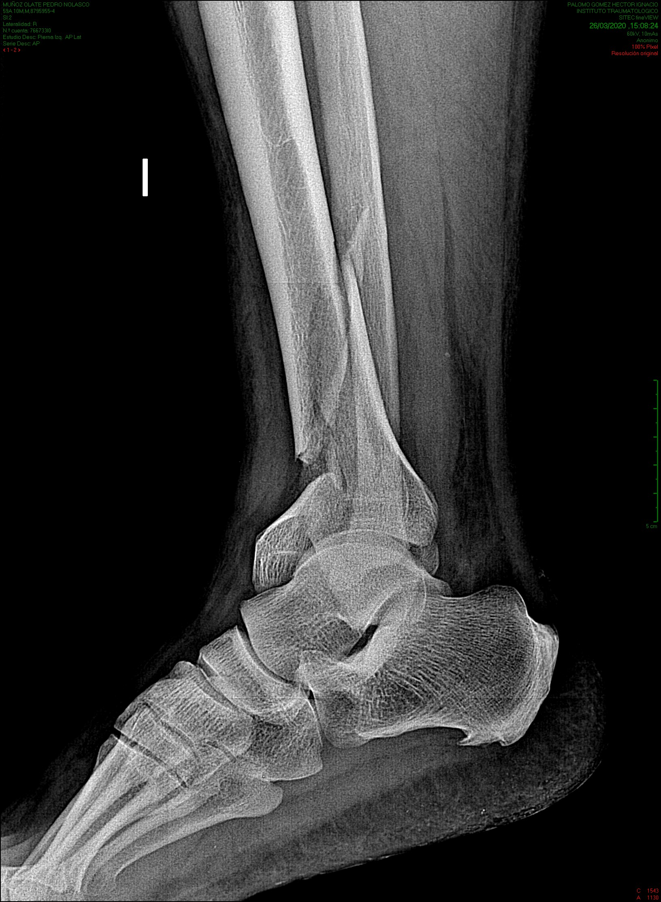
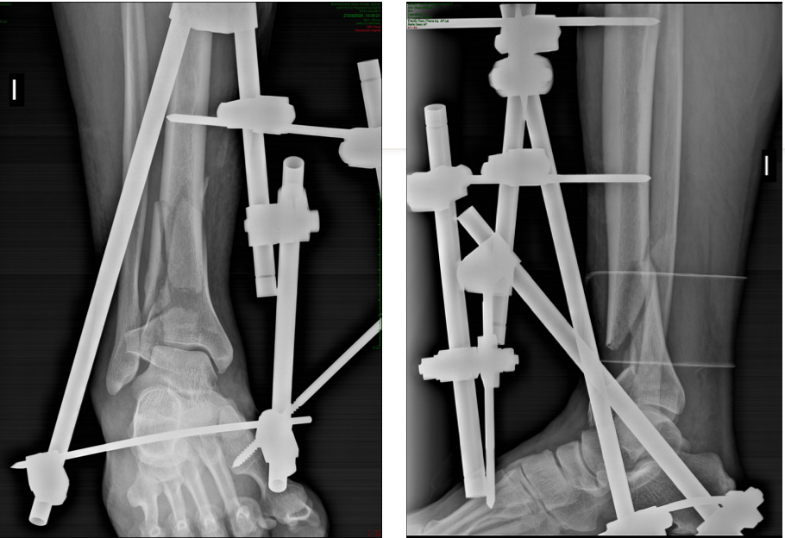
Fracturas de pilón tibial

Slide 23
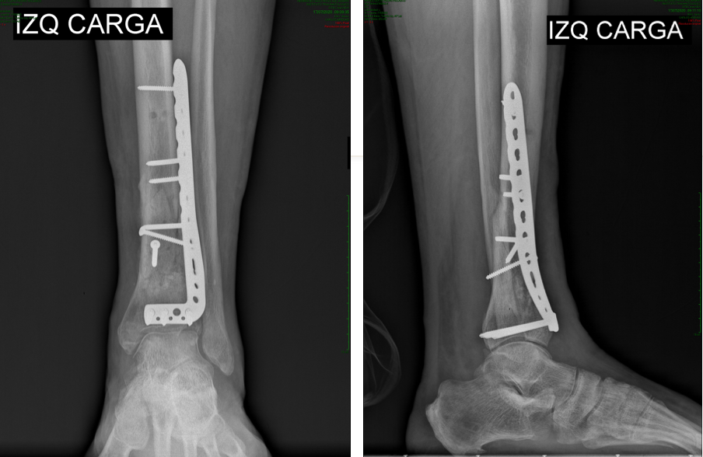
Fracturas de pilón tibial

Slide 24
Mensajes
Mecanismos de lesión
Alta sospecha
Pacientes jóvenes v/s de mayor edad
Estudio correcto

Slide 25
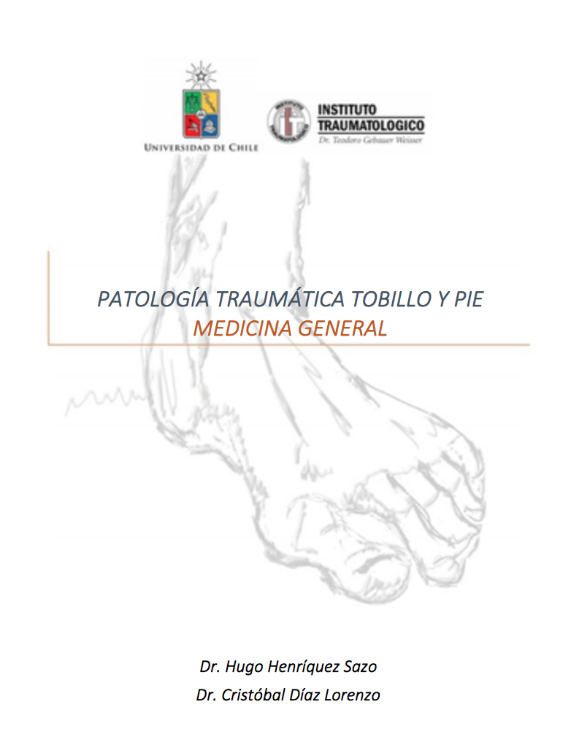
Mensajes
https://doi.org/10.34720/yzjd-1430

